Slide 1
Computational Thinking
计算思维
李玉华 副教授
华中科技大学智能与分布计算实验室
idcliyuhua@hust.edu.cn
http://idc.hust.edu.cn/~yhli/

Slide 2
计算机专业
专业竞争
  全国大约500所高校开设计算机专业
本科专业
  计算机科学与技术
  信息安全
  物联网工程（The Internet of Things, IOT）
学科建设
专业排名
Notes:
全国大约500所高校开设计算机专业，既有综合型重点高校，也有普通院校，还有一些高职院校。
“学计算机就是学电脑吗？现在人人都会用电脑了，还用学吗？”有的家长和考生不禁会有这样的疑问。其实不然，高校专业介绍中，对计算机专业是这样描述的：“本专业学生主要学习计算机科学与技术方面的基本理论和基本知识，接受从事研究与应用计算机的基本训练，具有研究和开发计算机系统的基本能力。”
一般人所说的会计算机指的只是应用，也就是拿现成的软件进行一些应用和开发，而计算机专业的人要研究如何更好地设计、制造计算机，更好地开发计算机的新功能，这与一般的计算机使用者有本质区别。
计算机科学与技术学院下设计算机科学与工程系、计算机科学系、计算机科学与应用系和信息安全系等四个系、计算机科学理论研究所和数据库与多媒体技术研究所等二个研究所和一个计算机教学实验中心。外存储系统国家专业实验室、教育部信息存储系统重点实验室、服务存储系统与技术教育部工程中心、服务计算与系统教育部重点实验室、集群与网格计算湖北省重点实验室、湖北省数据库工程中心、国家高性能计算中心（武汉）等设在我院。
本批新开设的专业中，物联网成最大热点。约一半的高校新专业都与物联网有关。据了解，物联网的英文名称为“The Internet of Things”,简称：IOT。物联网通过传感器、射频识别技术、全球定位系统等技术，实时采集任何需要监控、连接、互动的物体或过程，采集其声、光、热、电、力学、化学、生物、位置等各种需要的信息，通过各类网络接入，实现物与物、物与人的链接，实现对物品和过程的智能化感知、识别和管理。
主要涉及计算机科学与技术、信息与通信工程、电子科学与技术3个主干学科 。涉及了传感器与检测技术、嵌入式技术、网络与通信技术、软件技术和智能信息处理等多个技术领域 。

Slide 3
学科设置
计算机科学与技术（拥有博士学位和硕士学位授予权）
  计算机系统结构 主要研究方向：高性能计算机系统结构；信息存贮技术与系统；集群与网格计算；网络技术；多媒体技术；嵌入式系统。
  计算机软件与理论
  主要研究方向：数据库与数据工程理论及技术；并行与分布式处理；计算复杂性理论；软件方法学；中间件技术。
  计算机应用技术
  主要研究方向：分布式计算；图形图像处理技术；生物信息技术；嵌入式系统；多媒体技术；高性能计算。
信息安全（拥有博士学位和硕士学位授予权）
  主要研究方向：信息安全支撑技术；网络安全理论与技术；信息对抗理论与技术；可信计算；信息安全应用技术与方法。
物联网工程
计算机技术（专业学位，硕士），全日制和非全日制
Notes:
2007年新调整的拥有计算机方面国家级重点学科的高校如下：
计算机科学与技术（一级学科国家重点学科，即以下三个方向都是国家重点学科，这7个学校都是07年新增的）：
北京大学、北京航空航天大学、国防科学技术大学、哈尔滨工业大学、南京大学、清华大学、上海交通大学；
计算机系统结构：华中科技大学；
计算机软件与理论：吉林大学、中国科技大学、武汉大学、复旦大学；（浙江大学和重庆大学正在培育中 - _ -!）
计算机应用技术：东北大学、东南大学、浙江大学、安徽大学、西北工业大学、四川大学；（

Slide 4
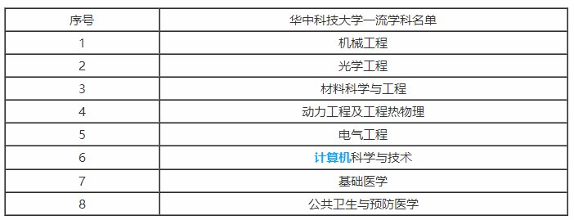
重磅！“双一流”名单公布，华中科技大学入选了
36所A类大学6所B类大学名单公布
“双一流”建设学科

Slide 5
ESI国际学科排名
在2010年9月1日最新公布的ESI国际学科排名中，我校计算机科学学科进入该排名，入围全球前1%。
ESI（Essential Science Indicators）即基本科学指标数据库，是由美国科技信息所推出的基于SCI和SSCI所收录的全球11000多种学术期刊和1000多万条文献记录而建立的计量分析数据库，只有近10年按论文总被引次数排在前1% 的学科方可进入ESI国际学科排名。
在此之前，我校工程学、物理学、化学、临床医学、材料科学5个学科已经进入ESI国际学科排名。
Notes:
SSCI(全称Social Sciences Citation Index)是由美国科学信息研究所(The Institute for Scientific Information)编制的“人文社会科学引文索引”的缩写
美国《科学引文索引》(Science Citation Index, 简称 SCI )于1957 年由美国科学信息研究所(Institute for Scientific Information, 简称 ISI)在美国费城创办，是由美国科学信息研究所(ISI)1961年创办出版的引文数据库。SCI(科学引文索引 )、EI(工程索引 )、ISTP(科技会议录索引 ) 是世界著名的三大科技文献检索系统，是国际公认的进行科学统计与科学评价的主要检索工具，其中以SCI最为重要，创办人为尤金·加菲尔德(Eugene Garfield, September 16,1925~ February 26，2017)。

Slide 6
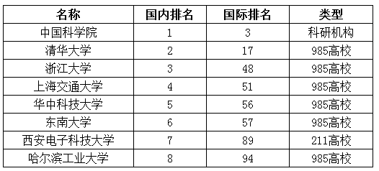
2017年5月ESI计算机科学学科TOP100：中国大陆8所研究机构入围

Slide 7
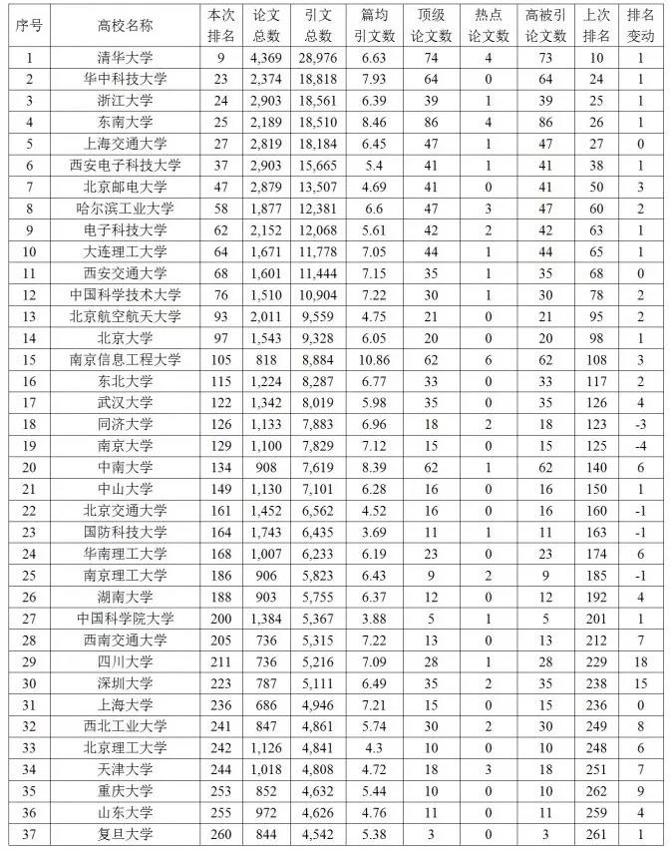
2018年7月ESI计算机科学学科

Slide 8
“十三五”规划纲要：实施国家大数据战略(2016-03-17)
以美国为代表的发达国家在推进大数据上已经形成了从发展战略，法律框架到行动计划的完整布局。
中华人民共和国国民经济和社会发展 “十三五”规划纲要中指出，实施国家大数据战略。把大数据作为基础性战略资源，全面实施促进大数据发展行动，加快推动数据资源共享开放和开发应用，助力产业转型升级和社会治理创新。

Slide 9
大数据概念
对于“大数据”（Big data）研究机构Gartner给出了定义，“大数据”是需要新处理模式才能具有更强的决策力、洞察发现力和流程优化能力的海量、高增长率和多样化的信息资产。

Slide 10
人才需求
据一家国际咨询公司，盖特纳咨询公司预测大数据将为全球带来440万个IT新岗位和上千万个非IT岗位。
麦肯锡公司预测美国到2018年需要深度数据分析人才44万—49万，缺口14万—19万人；
中国是人才 大国，但能理解与应用大数据的创新人才更是稀缺资源。
大数据建设的每个环节都需要依靠专业人员完成，因此，必须培养和造就一支懂指挥、懂技术、懂管理的大数据建设专业队伍。
根据LinkedIn（领英）发布的《2016年中国互联网最热职位人才报告》显示数据分析人才最为稀缺。
清华大学计算机系教授武永卫2016年透露了一组数据：未来3-5年，中国需要180万数据人才，但目前只有约30万人.。

Slide 11
《国家网络空间安全战略》2016年12月27日发布
网络空间安全（以下称网络安全）事关人类共同利益，事关世界和平与发展，事关各国国家安全。
推进网络空间和平、安全、开放、合作、有序，维护国家主权、安全、发展利益，实现建设网络强国的战略目标。
网络安全人才缺口的具体数字很难估算，目前看来，网络安全专业的毕业生都很抢手。

Slide 12
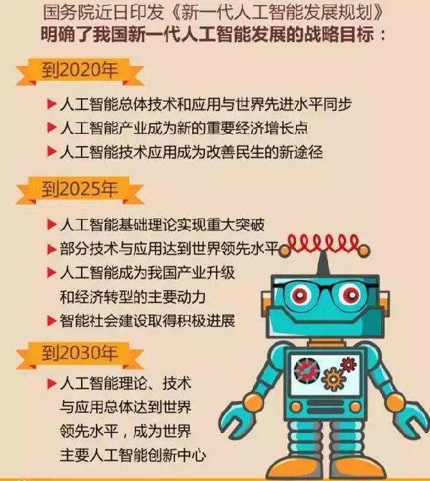
新一代人工智能发展规划，2017年07月20日

Slide 13
基础理论
1.大数据智能理论。研究数据驱动与知识引导相结合的人工智能新方法、以自然语言理解和图像图形为核心的认知计算理论和方法、综合深度推理与创意人工智能理论与方法、非完全信息下智能决策基础理论与框架、数据驱动的通用人工智能数学模型与理论等。
2.跨媒体感知计算理论。研究超越人类视觉能力的感知获取、面向真实世界的主动视觉感知及计算、自然声学场景的听知觉感知及计算、自然交互环境的言语感知及计算、面向异步序列的类人感知及计算、面向媒体智能感知的自主学习、城市全维度智能感知推理引擎。
3.混合增强智能理论。研究“人在回路”的混合增强智能、人机智能共生的行为增强与脑机协同、机器直觉推理与因果模型、联想记忆模型与知识演化方法、复杂数据和任务的混合增强智能学习方法、云机器人协同计算方法、真实世界环境下的情境理解及人机群组协同。

Slide 14
基础理论
4.群体智能理论。研究群体智能结构理论与组织方法、群体智能激励机制与涌现机理、群体智能学习理论与方法、群体智能通用计算范式与模型。
5.自主协同控制与优化决策理论。研究面向自主无人系统的协同感知与交互，面向自主无人系统的协同控制与优化决策，知识驱动的人机物三元协同与互操作等理论。

Slide 15
基础理论
6.高级机器学习理论。研究统计学习基础理论、不确定性推理与决策、分布式学习与交互、隐私保护学习、小样本学习、深度强化学习、无监督学习、半监督学习、主动学习等学习理论和高效模型。
7.类脑智能计算理论。研究类脑感知、类脑学习、类脑记忆机制与计算融合、类脑复杂系统、类脑控制等理论与方法。
8.量子智能计算理论。探索脑认知的量子模式与内在机制，研究高效的量子智能模型和算法、高性能高比特的量子人工智能处理器、可与外界环境交互信息的实时量子人工智能系统等。

Slide 16
信息产业自主可控的国家战略
技术发展独立自主且安全可控
原总装备部科技委卢锡城院士认为包括三方面：
  一是信息系统的软硬件在设计或制造阶段不会被对手插入恶意功能，导致潜在的不安全隐患。
  二是无论平时、战时的软硬件产品，供应保障不受制于人；战时都能按需提供相应。
  三是掌握核心技术，软硬件产品能适应技术进步或需求变化自主发展。
具体到芯片上，一是体系结构（ISA）可控，二是微结构（Microarchitecture）自主设计，三是流片渠道自主可控。符合上述标准的只有龙芯和申威。
要实现自主可控的首要前提就是必须坚持自主研发！

Slide 17
中美贸易战
中兴事件
在10月29日率先在欧洲市场正式对安卓手机征收服务费，源于欧盟重罚谷歌垄断。
  2017年全球销售智能手机中，99.9%都基于Android或iOS平台，其中Android市场占有率高达85.9%！
  在中国，安卓系统的市场占有率高达85.9%。国产手机在操作系统上几乎没有任何自主权。
  虽然小米的MIUI、华为的EMUI贴着自主研发标签，本质仍不过是定制版的Android。
国家支持企业自主创新
谁拥有核心技术，谁才能有最终的话语权。

Slide 18
信息产业自主可控的国家战略
同学们的使命：把个人的理想追求融入国家和民族的事业。
勇做走在时代前列的奋进者、开拓者，书写无愧于时代的青春之歌和精彩人生。

Slide 19
前言
对计算机科学的误解——
  这门学科的主要工作就是编程和游览网络
本课程的目的——
  寻求一种统一的思想来认知计算机学科的本质
  对计算机学科进行系统化和科学化的描述
  关注计算学科中具有共同的、本质特征的内容
  对将来四年学习内容有一个框架性的了解
Notes:
提供对整个学科的基本理解而不是对流行软件的介绍

Slide 20
什么是计算学科？
计算学科是对描述和变换信息的算法过程，包括对其理论、分析、设计、效率、实现和应用等进行的系统研究。它来源于对算法理论、数理逻辑、计算模型、自动计算机器的研究，并与存储式电子计算机的发明一起形成于20世纪40年代初期。
Notes:
j

Slide 21
Computer Science
Computer Science or Computing Science (sometimes abbreviated CS) is the study of the theoretical foundations of information and computation, and of practical techniques for their implementation and application in computer systems.
(From Wikipedia)

Slide 22
计算学科
计算学科的研究包括从算法与可计算性的研究到根据可计算硬件和软件的实际实现问题的研究。
科学与工程技术两方面，两者互为作用，高度融合。
计算学科的根本问题是:
什么能被(有效地)自动执行

Slide 23
计算机的历史作用
开辟了一个新时代——信息时代
孵化了一类新产业——信息产业
创立了一门新学科——计算机科学与技术
形成了一种新文化——计算机文化
把人类社会从工业时代推向信息时代，从物质产业时代推向信息产业时代，将极为深刻地改变人们的生产方式、生活方式与学习方式。

Slide 24
关于本课程
关于“深入浅出的方式，介绍计算学科所蕴含的经典的计算思维，从计算思维的角度讲授计算机相关方面的知识，以期对学生创造性思维的培养有所贡献”的课程。
学习方法
  老师导读，勤于思考
  课堂学习与课外自学相结合
Notes:
加入计算机专业的相关知识普及
重点把握学科特点、学科形态、历史、发展趋势、方法、知识组织结构和分类体系等。

Slide 25
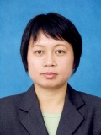
课程组织与安排
课堂时间
  32学时，每周4学时
授课老师：李玉华
  助教：张瑜
教学环节
  作业：习题
  课外资料查阅
李玉华

Slide 26
教材与参考
教材 ：战德臣,聂兰顺等著，陈国良（院士）主审. 大学计算机——计算思维导论，出版社：电子工业出版社，出版日期：2013-07
参考书：
Wing J M. Computational Thinking. Communications of the ACM , 2006 , 49 (3)
Wing J M. Computational Thinking and Thinking about Computing. 2008. http :/ / www. cs. cmu. edu/ ～wing/ publications/ Wing08a. pdf
周以真. 计算思维. 中国计算机学会通讯, 2007 , 3 (11)
王飞跃. 从计算思维到计算文化. 中国计算机学会通讯，2007，3(11)
董荣胜、古天龙：计算机科学与技术方法论，人民邮电出版社，2002.9
黄德修主编( 徐重阳 、卢正鼎、朱光喜、孙德宝、张天序等参编)：信息科学导论，中国电力出版社，2001.5
赵致琢: 计算科学导论(第三版), 科学出版社, 2004
(J.G.)(Brookshear)布鲁克希尔，计算机科学概论(第9版) , 2007

Slide 27
课程评分方法
平时成绩 ：20%
期末考试：80%
  开卷考试
Notes:
开卷考试会有一定量的拔高题，具有一定的难度，对这门课的学习体会、要深入地思考
考试范围：书本、课件和讲课内容。

Slide 28
课程要求
按时上课，认真听讲，边听、边思考
眼到、脑到、手到
做思考题，包括课后习题，课堂思考题
课后查阅相关资料，动手实践
理解不深入？可先放一放，四年内自然求解

Slide 29
教学内容
绪论： 计算机-计算-计算思维
计算系统的基本思维：符号化-计算化-自动化，冯-诺依曼计算机器-程序执行，现代计算机-复杂环境下程序执行，由机器语言到高级语言-程序编写编译。
问题求解框架：程序，计算学科中的典型问题求解，算法-程序与计算系统之灵魂。
算法与复杂性：怎样研究算法-排序算法研究，烧饼算法，递归算法。
数据抽象、设计与挖掘
计算机网络、信息网络与网络化社会
Notes:
重点把握学科特点、形态、历史、趋势、典型方法、知识组织结构、分类体系。

